Slide 1
Katedra obecné lingvistiky
Filozofická fakulta Univerzita Palackého v Olomouci

Slide 2
Lingvistika
= jazykověda
Věda zkoumající přirozený jazyk
Lingvistika je velmi INTERDISCIPLINÁRNÍ
Lingvistické disciplíny – lexikologie, fonetika, fonologie, morfologie, syntax, sémantika, pragmatika, textová lingvistika
Disciplíny zaměřené na konkrétní jazyk – např. bohemistika, anglistika, sinologie atp.
Další tradiční lingvistické disciplíny – např. historická lingvistika, dialektologie, sociolingvistika, lingvistická genealogie, lingvistická typologie, matematická lingvistika (počítačová a korpusová), jazyková akvizice, neurolingvistika atp.

Slide 3
Co dělají lingvisté?

Slide 4
Lingvistika je všude kolem nás…
Překladač Google – rozpoznání textu v obraze
Hlasoví asistenti (Amazon Alexa)
Biologie
Genetický text / DNA
Psycholingvistika / neurověda
Poruchy řeči, bilingvismus, zdravotnictví
Programovací jazyky
Můžete se naučit i v rámci našich předmětů na katedře :-)
Marketing
Aplikovaná sémiotika
Vizuální komunikace, branding, reklama – možnost využití eyetrackeru (snímání pohybu očí)
Automobilový průmysl
Hlasové ovládání, rozpoznání řeči, umělá inteligence, avatary a virtuální realita

Slide 5
Jaké je uplatnění?
Vědecké a pedagogické instituce (ústavy Akademie věd, vysoké školy)
Analytik v marketingových firmách
Firmy zaměřené na automatizovanou komunikaci v přirozeném jazyce mezi PC a živým mluvčím
Výzkum i aplikace počítačového dekódování přirozeného jazyka
Lingvisticky zaměřené forenzní činnosti (např. právní oblast, oblast vyšetřování)
Práce v managementu pro vnitřní a vnější komunikaci
Práce v oblasti jazyka a komunikace
Redaktorská činnost
Oblast reklamy, mediální poradenství
A mnoho dalšího!

Slide 6
Bakalářské studium Obecná lingvistika a teorie komunikace
Dvouoborové prezenční studium
Dozvíš se o základních mechanismech fungování řeči a komunikace
Pochopíš zákonitosti jazykových vrstev a jejich vývoj
Poznáš vývoj teorií, které řeč a komunikaci popisují
Seznámíš se se základními pravidly a postupy vědecké práce
Ovládneš pokročilé nástroje jazykového popisu

Slide 7
Bakalářské studium Lingvistika a Digital Humanities
Jednooborové i dvouoborové prezenční studium
Rozvíjí humanitní dovednosti pro potřeby v digitalizované společnosti
Naučíš se zvládat úlohy analytického zpracování textů
Řešení problémů opírající se o využití lingvistického softwaru a tvorbu vlastních aplikací
Budeš umět provádět statistické a kvantitativní analýzy
Získáš schopnost soft programování, orientace v databázích

Slide 8
Bakalářské studium Jazykovědný analytik
Jednooborové prezenční studium
Připraví tě na práci s jazykovými daty
Vytváříš korpusy analyzovaných textových dat
Naučíš se kvalitativní analýzu textu, automatizaci zpracování jazykových dat, včetně vizualizace
Poznáš oblasti jazykovědných teorií, metodologií a analýz
Osvojíš si nejen lingvistiku, ale i základy podnikání, marketingové komunikace

Slide 9
A nejen to! Máme i navazující Mgr. a PhD. obory

Slide 10
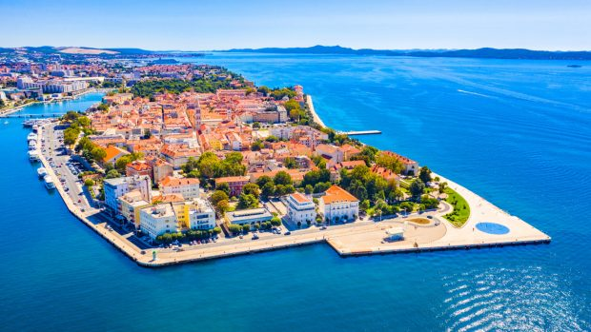
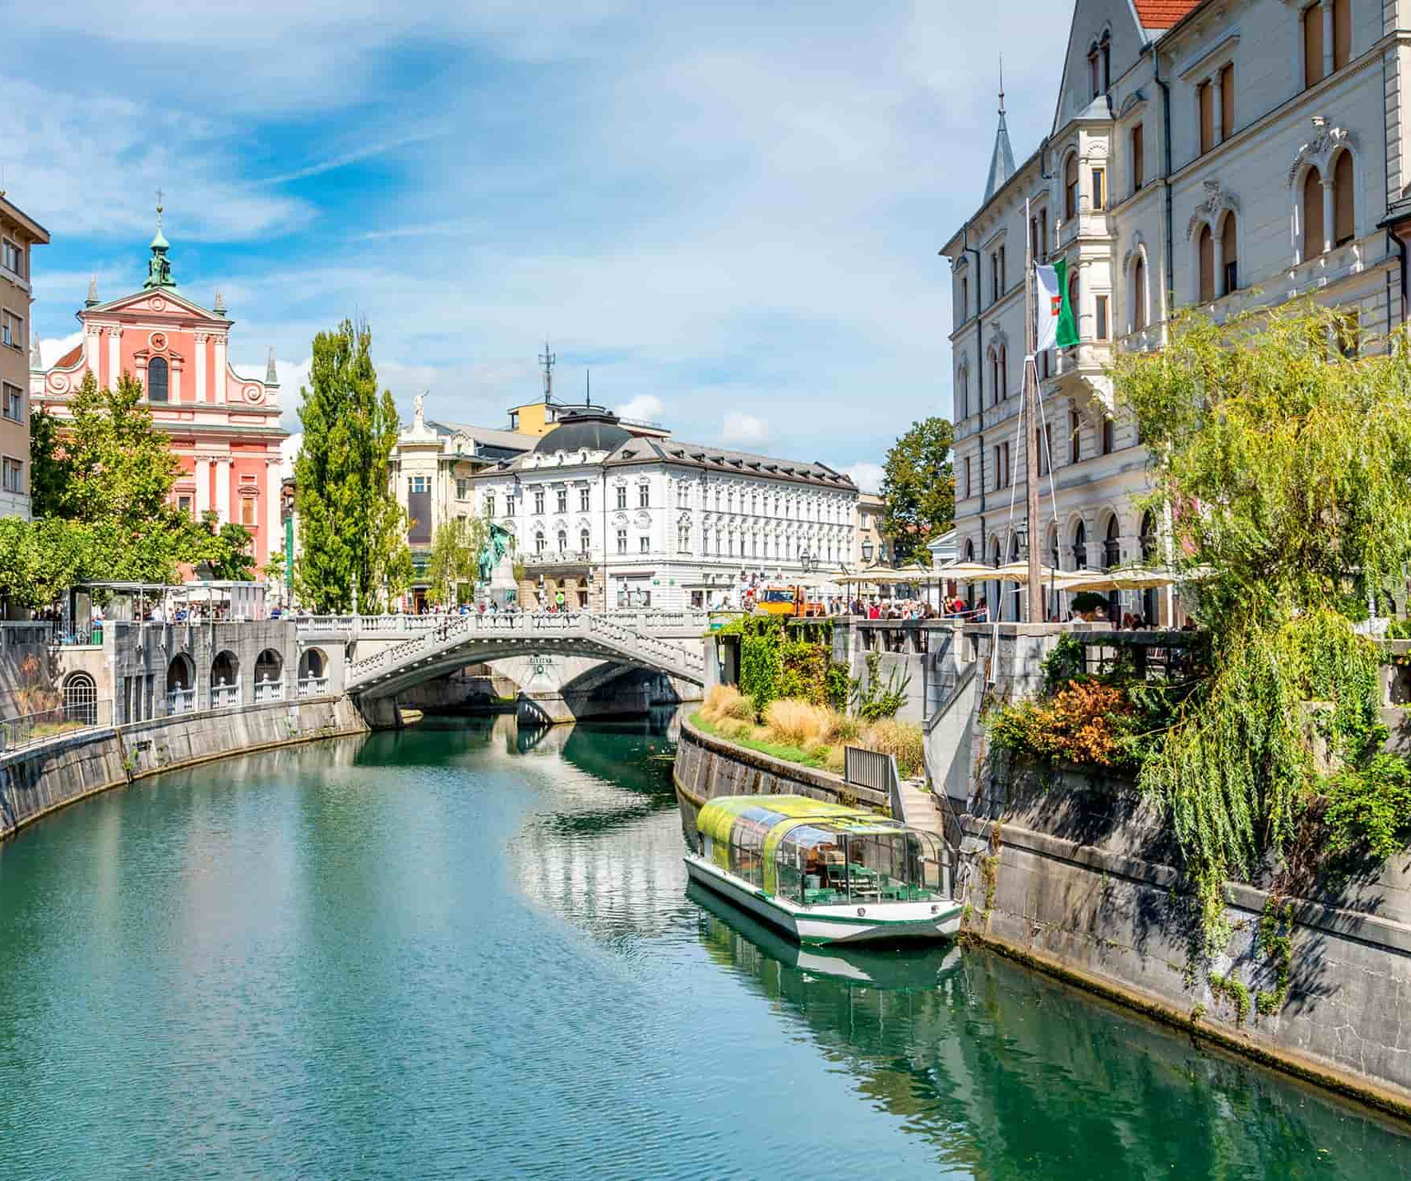
Studentské a pracovní stáže
Široká síť partnerských univerzit
Erasmus+, Ceepus
Např. Itálie, Chorvatsko, Portugalsko, Maďarsko, Slovinsko, Bulharsko, Estonsko apod.
Možnosti praktických stáží v zahraničních firmách
Texas, Island, UK

Slide 11
Časopis Linguistic Frontiers
Periodikum (vychází 3x ročně), vydává jej Sciendo
General a special issues
Články českých i zahraničních autorů
Praxe - redaktorská činnost
Zahrnuje jazykové, technické korektury, správa článků, komunikaci s autory, překlady atp.

Slide 12
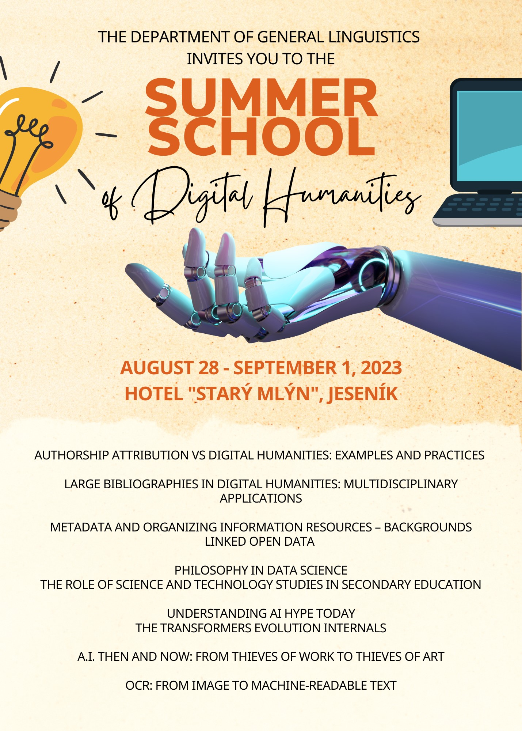
Konference, letní školy, přednášky a projekty
Příprava, organizace a realizace konferencí
Možnost nahlédnutí do projektového řízení – praxe
Přednášky zahraničních vyučujících
Letní školy
Konference Semiotic Resonance: Summer Retreat

Slide 13
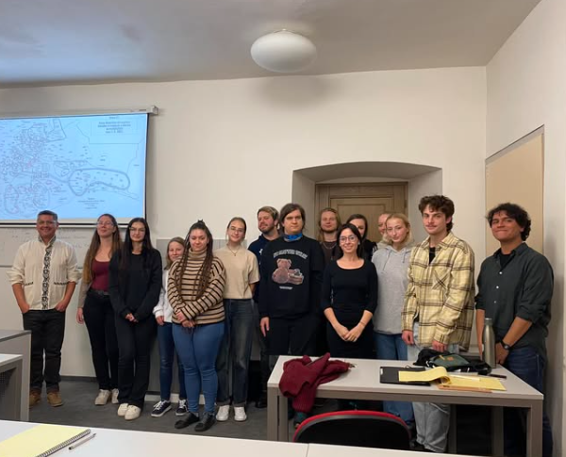

Slide 14
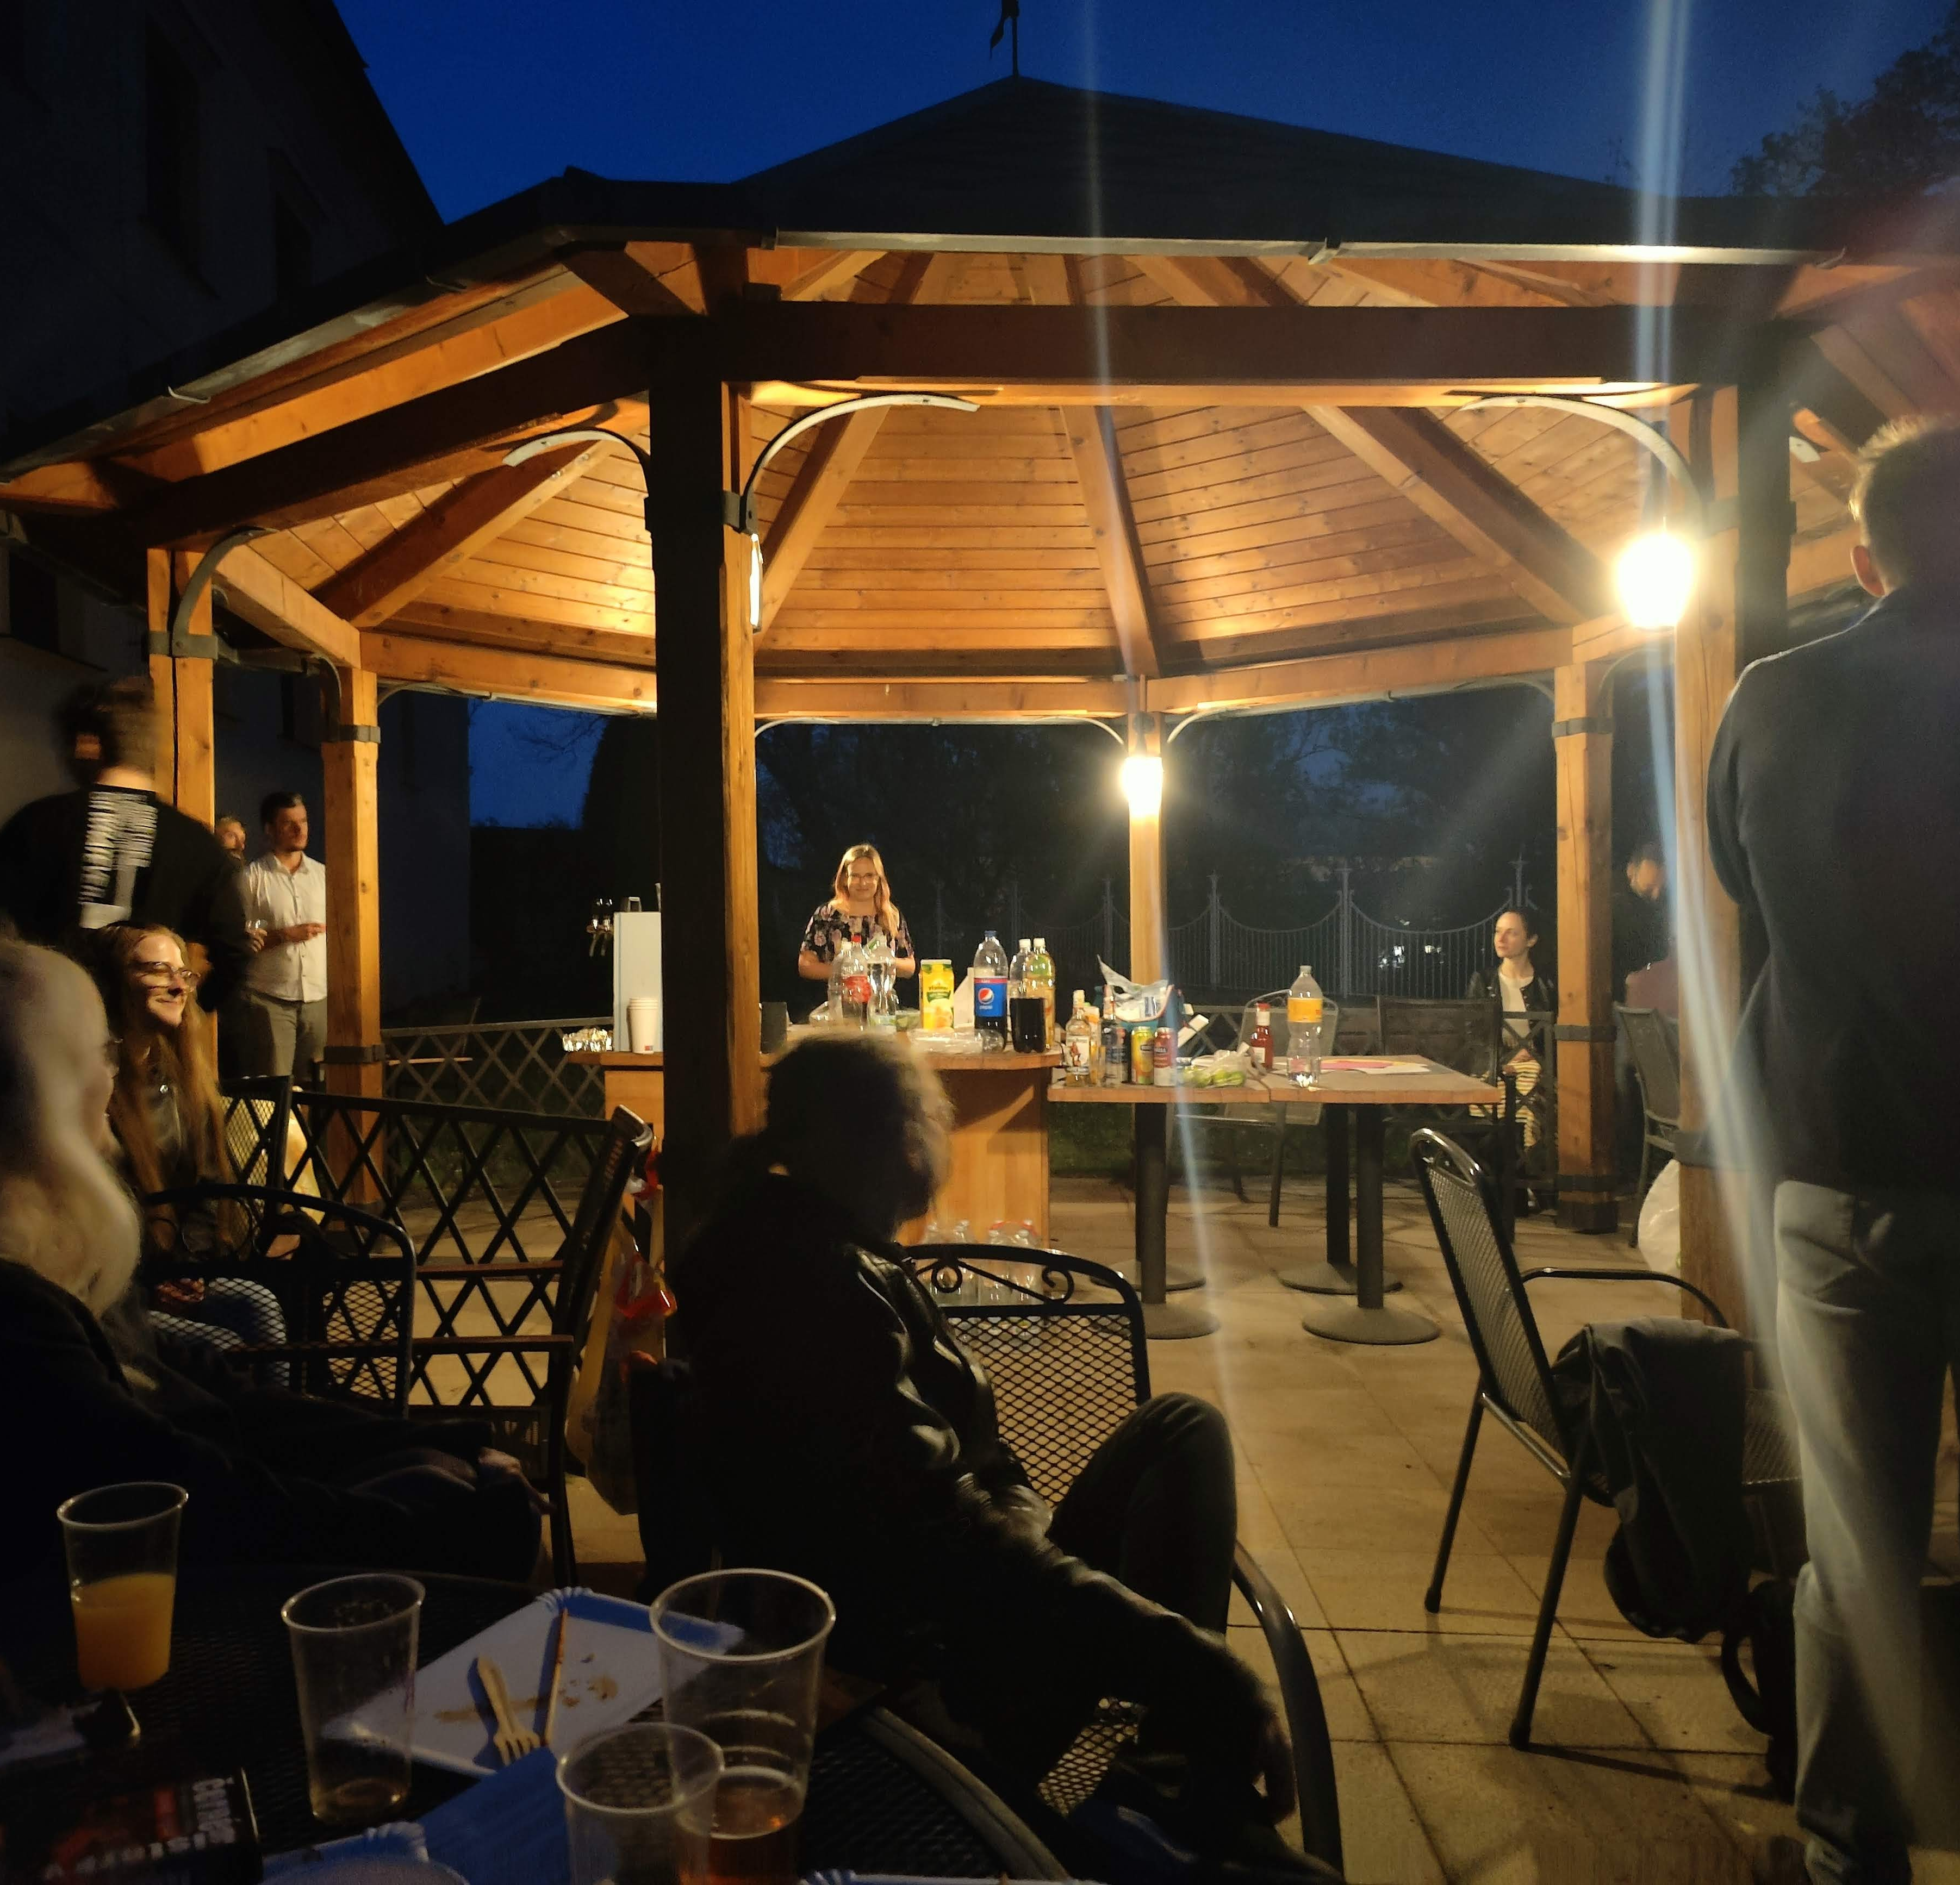
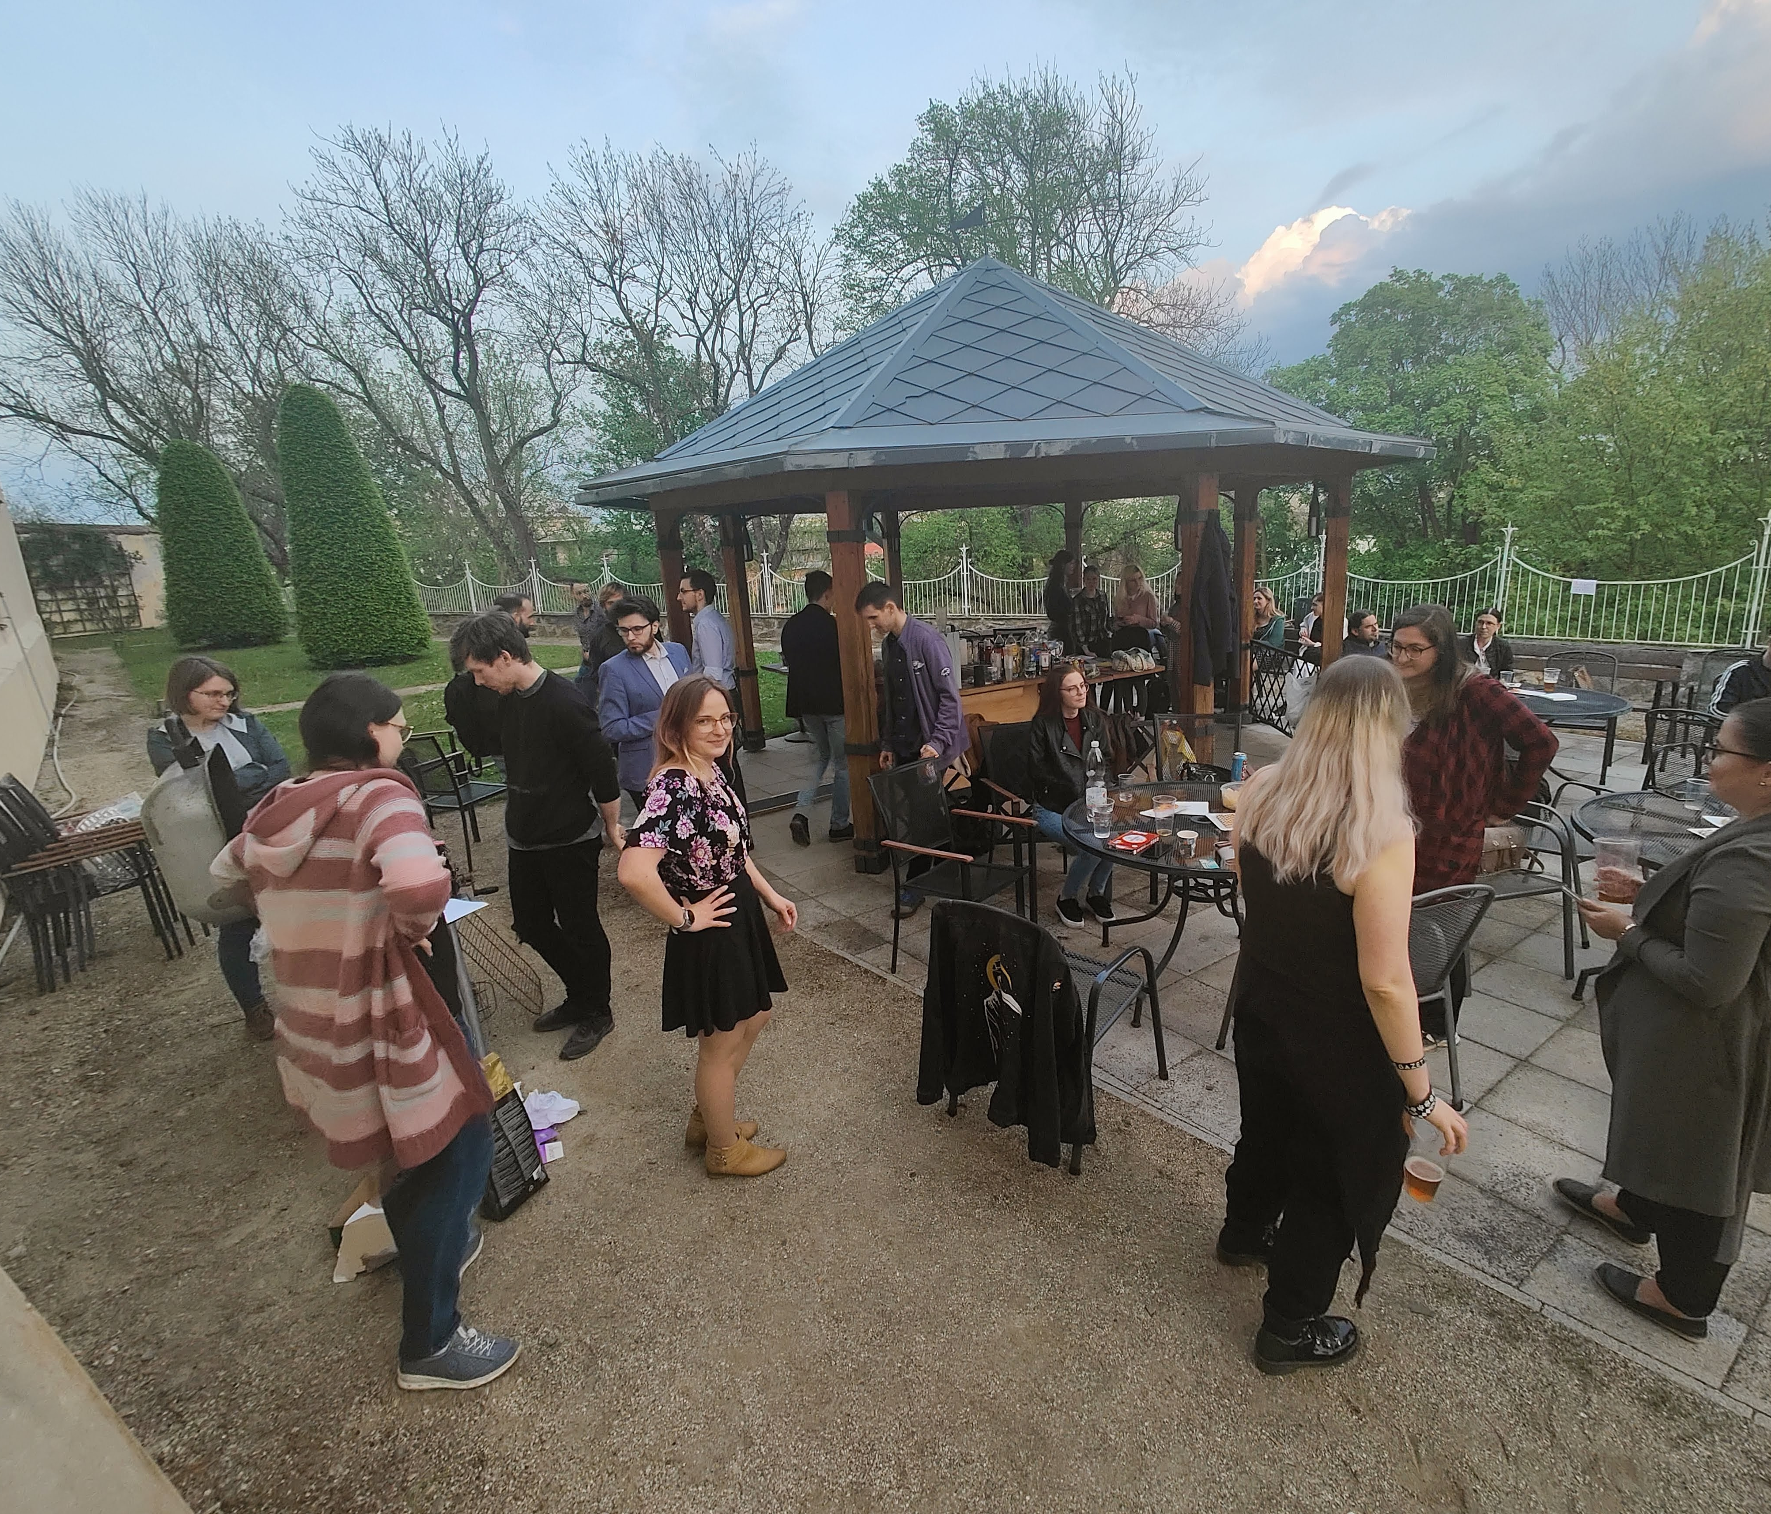

Slide 15
Pravidelné katederní akce
Společná setkání studentů a vyučujících
Pasování, vánoční večírky, aktivy

Slide 16
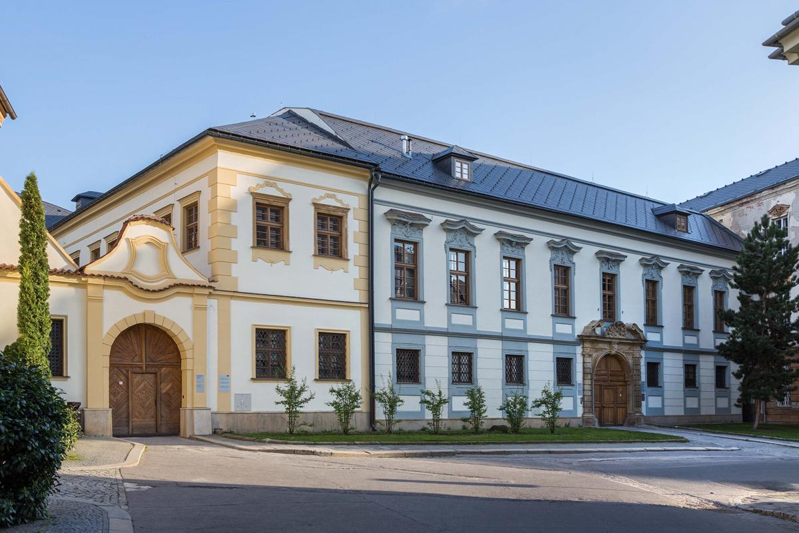
Přidej se k nám i ty!
Do 15. března nám pošli vyplněnou elektronickou přihlášku ke studiu.
Podrobné informace k přijímacímu řízení najdeš na webu fakulty.

Slide 17
Stránky katedry: https://oltk.upol.cz/
Facebook katedry: Katedra obecné lingvistiky
Instagram: kol.upol
Instagram memes: kol_memes_upol

Slide 18
Další odkazy
YouTube kanál katedry: @kololomouc7791 /kololomouc https://www.youtube.com/channel/UCDLK61dxBVl-RFo0BtDLxOQ
YouTube kanál Semiosalong: @semiosalong6580 /Semiosalong https://www.youtube.com/channel/UCys8l_f8Y00rSVF7a0MYQ5w
YouTube kanál Biosemiotics: @biosemioticspalackyunivers5604 https://www.youtube.com/channel/UCuHOl-WMgaLo4__HLMAh6Ew

